Slide 1

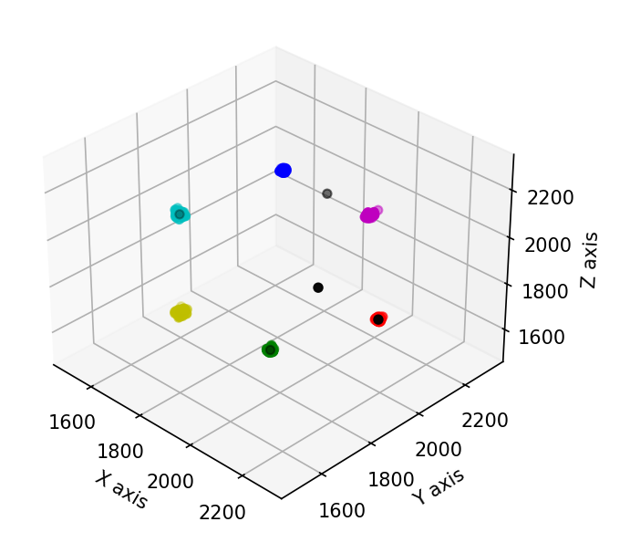
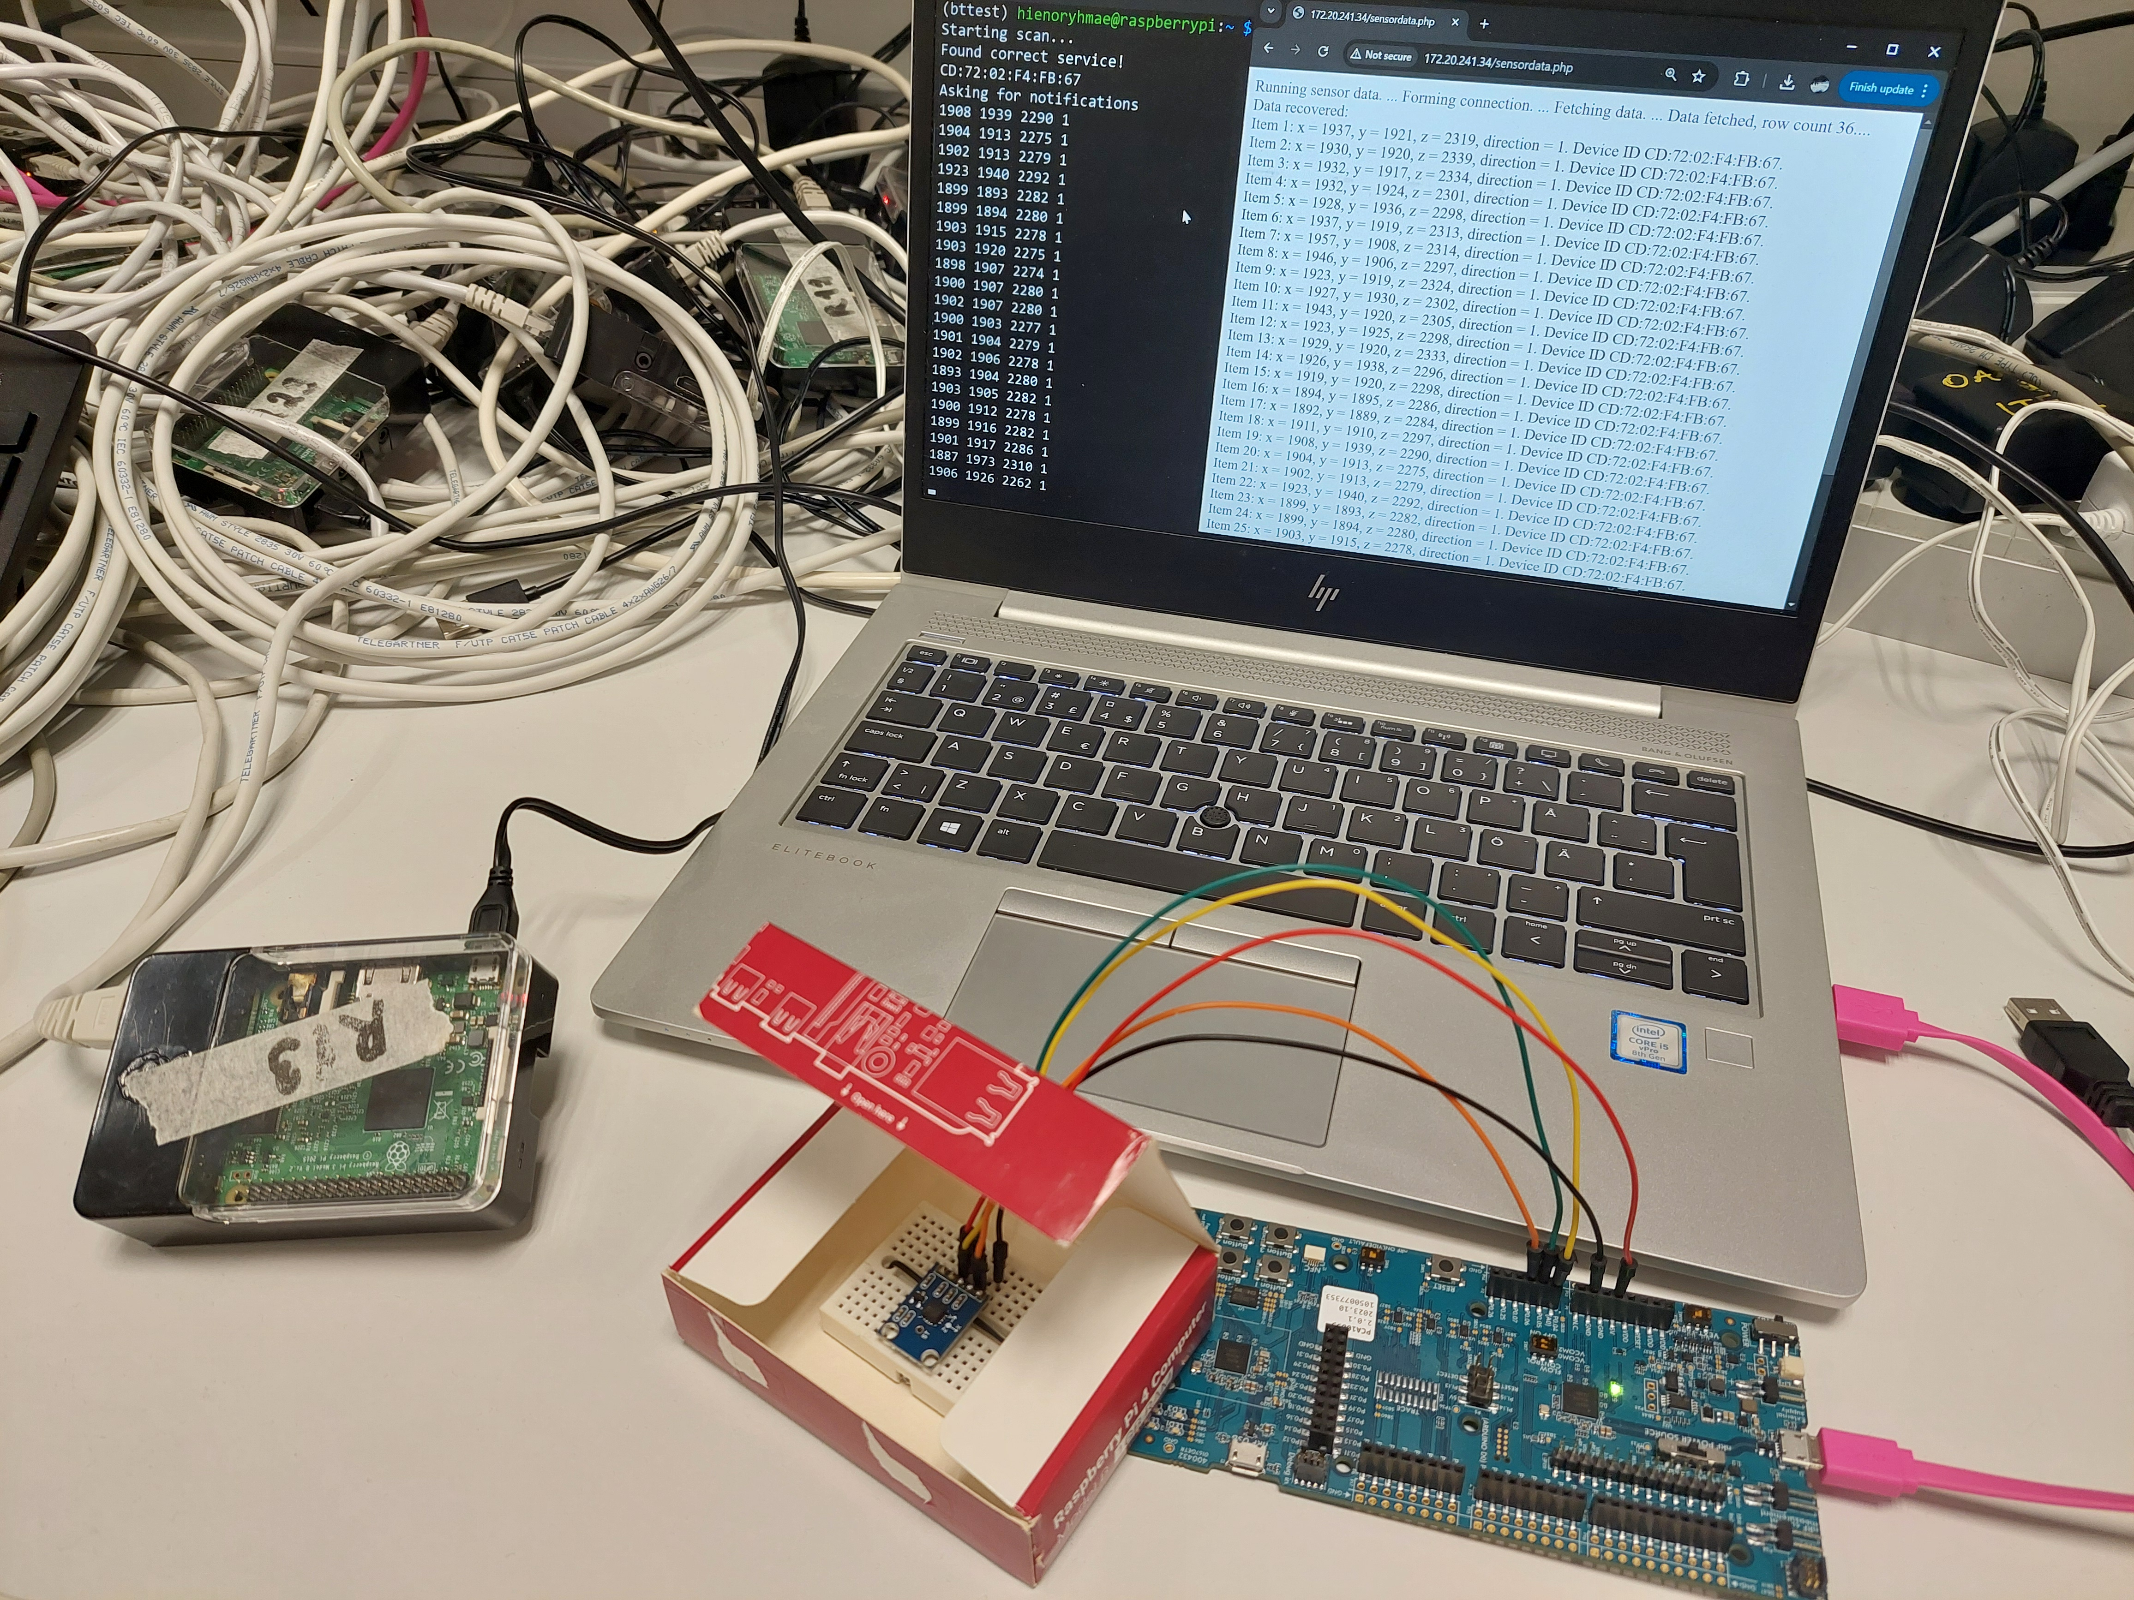
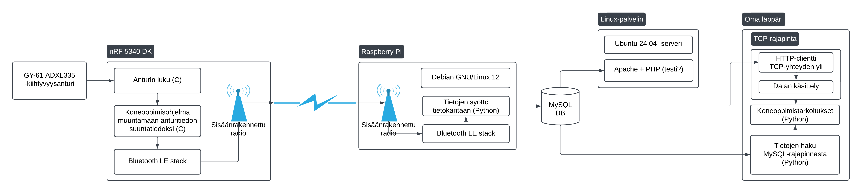
Tietoliikenteen sovellusprojekti
Jenna Salmela, Antti Seppänen
Tietotekniikan tutkinto-ohjelma, laiteläheinen ohjelmointi / tietoliikenteen sovellusprojekti
Projektin tavoite
Tehtävänämme oli rakentaa kiihty-vyysanturidataa käsittelevä järjes-telmä. nRF 5340 –kehitysalusta lukee kiihtyvyysanturia, laskee anturin suun-nan ja lähettää suuntatiedon Bluetooth LE -yhteyden yli Raspberry Pi 3 B -laitteelle. Raspberry Pi lähettää vastaanotetun tiedon Linux-serverillä sijaitsevaan tietokantaan. (Kuva 1.) Samalla tutustuimme Scrum-meto-dologiaan ja Kanban-tauluihin.
nRF 5340 DK ja kiihtyvyysanturi
Kehitysalustamme lukee analogipin-neiltä muutaman sekunnin välein anturin x- y- ja z-akseleilla mittaamaa kiihtyvyyttä.
Alustalla oleva ohjelma mainostaa suuntatiedot sisältävää BLE-palvelua ja vastaanottaa tilauspyyntöjä ulkoi-silta laitteilta. Kun palvelulla on tilaaja, ohjelma lähettää jokaisen mittauksen yhteydessä tilaajalle paketin, joka sisältää mittauksesta saadut arvot ja lasketun suuntatiedon.
KUVA 1. Projektimme arkkitehtuuri
Koneäly suunnan laskemisessa
nRF 5340 –alustan haluttiin pystyvän laskemaan mihin kuudesta eri suunnasta se osoittaa milläkin hetkellä. Toteutimme suunnan laskemiseen kaksi koneoppimisalgoritmia; kirjoitimme itse k-keskiarvoklusterointialgoritmin (kuva 2) sekä koulutimme lisätyönä Keras-kirjastoa käyttämällä yksikerroksisen konvoluutioneuroverkon.
KUVA 2. K-keskiarvoalgoritmi yhden laskukierroksen jälkeen
Algoritmit koulutettuamme loimme nRF 5340 -alustalle ohjelmat, jotka matkivat rakenteeltaan kouluttamiamme algorit-meja, ja hyödynsivät laskuissaan algo-ritmeista tuotuja opetettuja muuttujia.
Raspberry Pi
Loimme Raspberry Pin datanlukuohjel-man Bleak-kirjaston avulla. Ohjelma skannaa Bluetooth LE –mainoksia ja muodostaa yhteyden laitteisiin, jotka mainostavat kiihtyvyysanturipalveluam-me. Lähetettyä dataa vastaanottaes-saan ohjelma purkaa datan ja lähettää sen MySQL-palvelimelle mysql-kirjaston avulla.
Projektin eteneminen ja lopputulos
Pysyimme projektin aikana hyvin aikataulussa muutamilla pienillä poikkeuksilla. Projekti onnistui hyvin ja saimme aikaan toimivan järjestelmän tehtävänannon mukaisesti (kuva 3.)
KUVA 3. Laitteistomme

